Slide 1
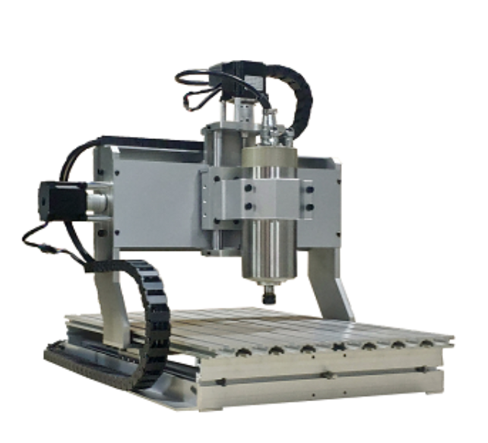
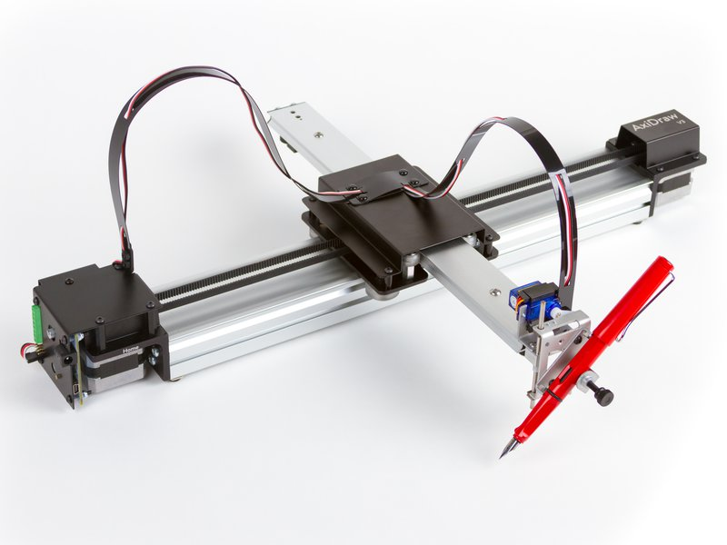
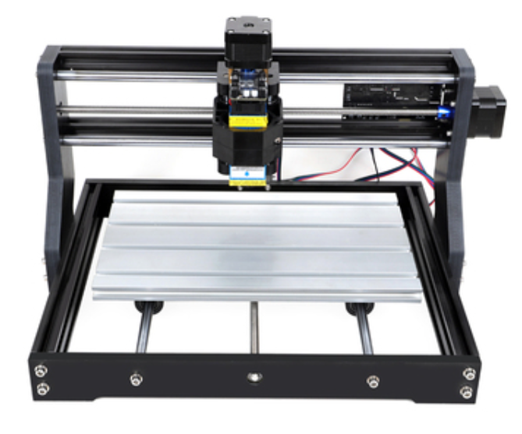
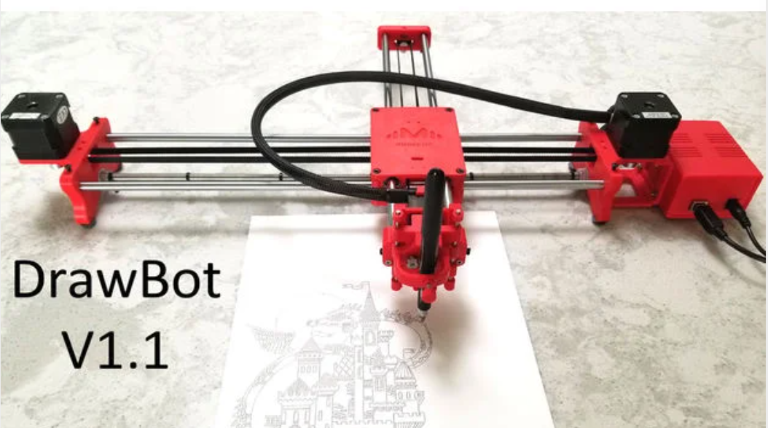

机器人机型 XYZ
3040 CNC 雕刻机
Axidraw 绘图机器人
激光雕刻机
Drawbot 绘图机器人

Slide 2
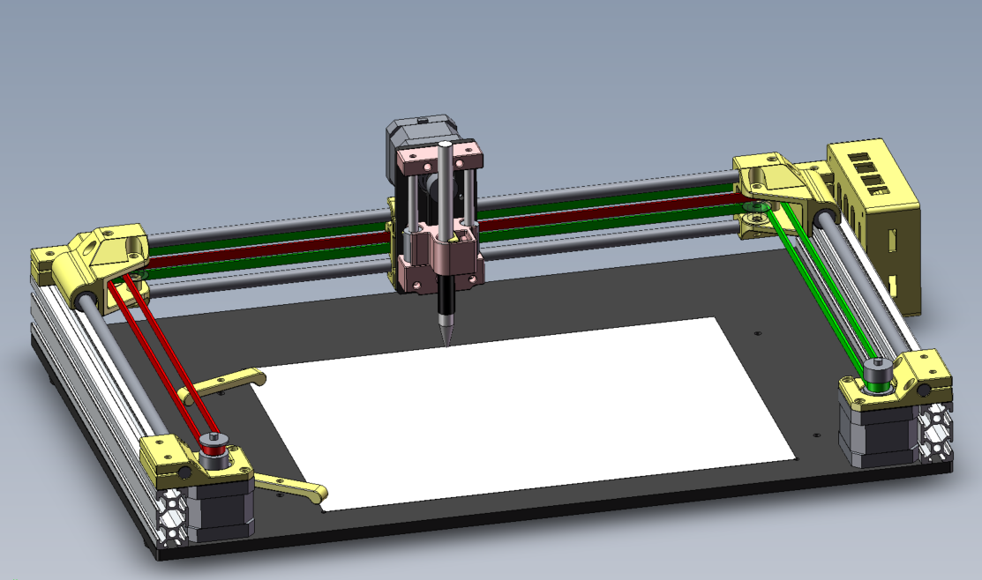
机器人机型 CoreXY
大鱼DIY - 写字机器人

Slide 3
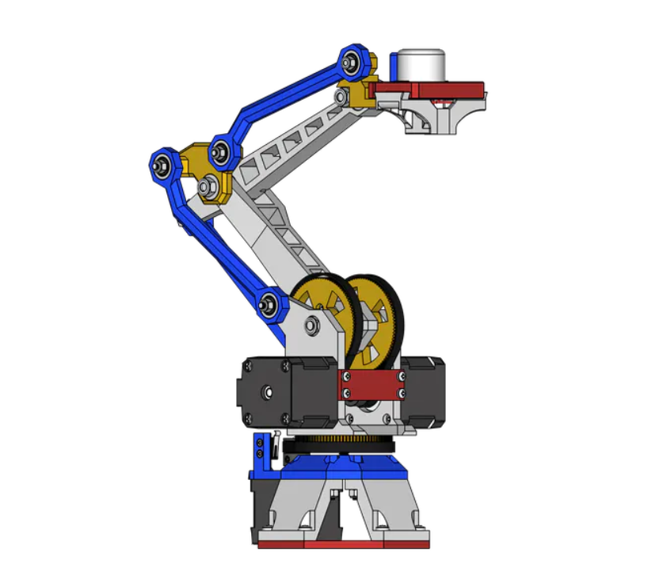
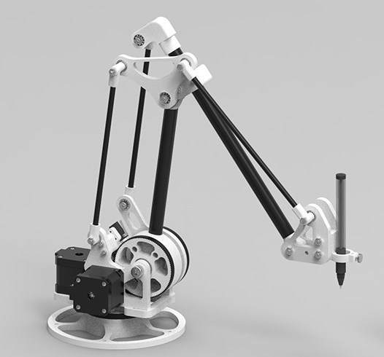
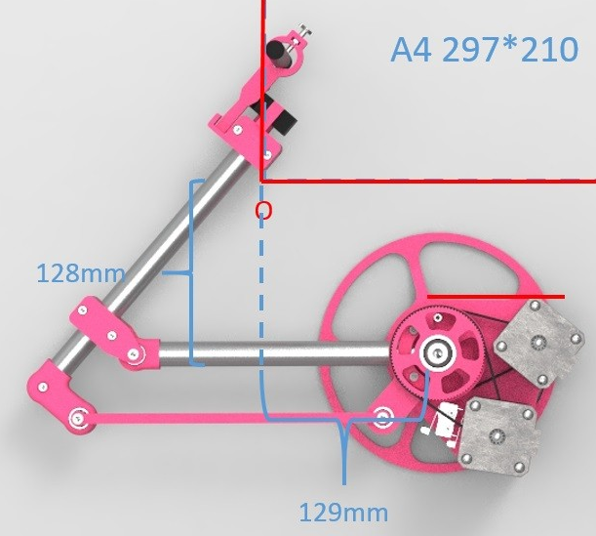
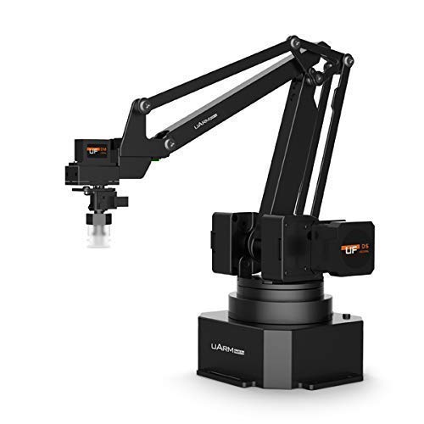
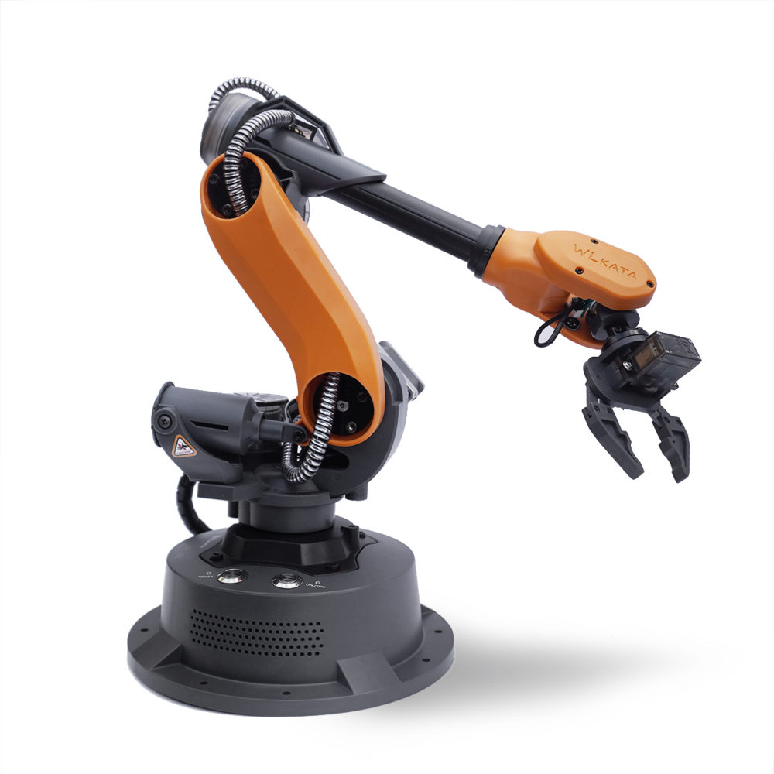
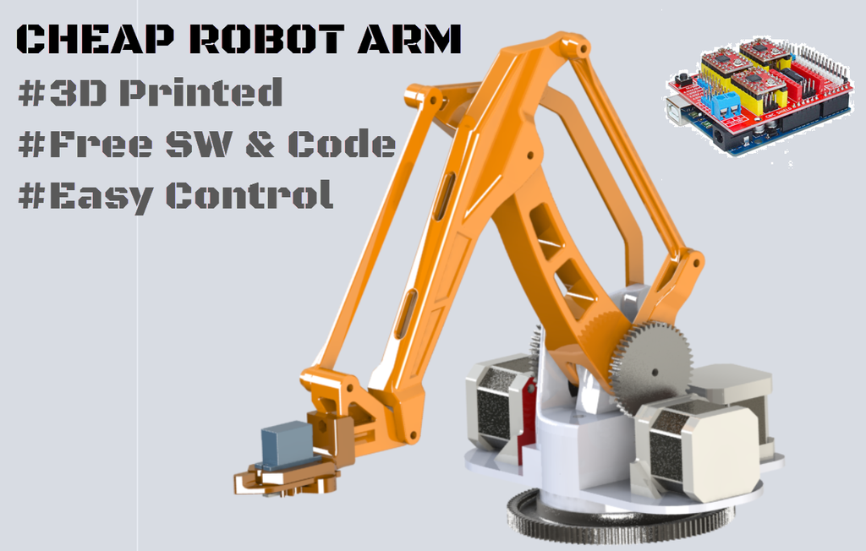
机器人机型 SCARA
20sffactory Arm
DArm
drawbot
UArm Swift Pro
Mirobot
MK2 Plus
Mirobot
Mirobot

Slide 4
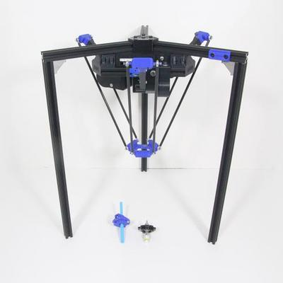
机器人机型 Delta
DeltaX

Slide 5
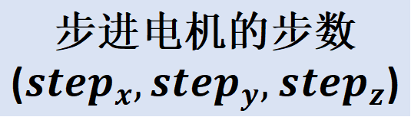
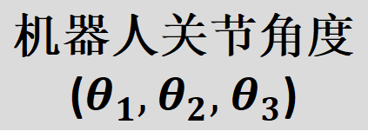
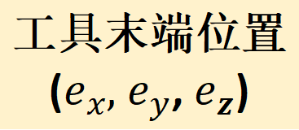
工具末端位置
($e_{x},$ $e_{y}$, $e_{z}$)
逆向运动学
相关因素: 机器人的机型，连杆长度, 关节角度定义
例如: 十字滑台, COREXY, SCARA, Delta 等等
机器人关节角度
($θ_{1},θ_{2}, θ_{3}$)
关节空间到驱动器空间
1. 机械结构设计(机械零点的定义, 步进电机方向定义)
2. 步进电机的步距角
3. 步进电机驱动器细分值
4. 步进电机同步带/减速齿减速比, 或者是丝杆/同步轮规格
步进电机的步数
(${step}_{x},{step}_{y}, {step}_{z}$)

